Slide 1
Mal-être étudiant : une tentative de caractérisation
Renaud Maes – renaud.maes@uclouvain.be
21/11/2023

Slide 2
Plan de l’exposé
Une préoccupation récente
Une première définition
L’approche par les « vécus étudiants »
Une seconde définition - 8 dimensions
Quelques pistes de travail

Slide 3
Une préoccupation récente…
Source : Google Ngram Viewer

Slide 4
Une première définition
Les premiers travaux qui se sont focalisés sur le « bien-être » et le « mal-être » étudiant viennent des études sur les facteurs de réussite et d’échec ainsi que sur l’abandon dans le supérieur (Downie, Fyfe & Tannahill, 1990)
La plupart des travaux qui s’intéressent au « mal-être » étudiant se focalisent sur les aspects suivants :
La détresse psychologique et émotionnelle des étudiants,
L’anxiété et la dépression étudiante,
Le risque d’épuisement/de burn-out étudiant.
(Bewick et al., 2008, Houghton & Anderson, 2017, Lipson & Eisenberg, 2018, Ribeiro et al., 2018, Hughes & Spanner, 2019; Pascoe et. al., 2019; Backhaus et al., 2020; Baik et al., 2019; Dopmeijer, 2021 ; Douwes et al. 2023)

Slide 5
Une première définition
En France, plusieurs enquêtes relèvent depuis près de 15 ans une série d’indicateurs de « fragilité psychologique ».
Les dimensions prises en compte dans l’indicateur des Enquêtes sur les conditions de vie des étudiants de l’OVE français :
Solitude/Isolement
Déprime
Problèmes de sommeil
Nervosité/Tension ou Stress
Fatigue ou Epuisement

Slide 6
Résultats OVE (2010, 2013, 2016)

Slide 7
L’approche par les « vécus étudiants »
Attention au syndrome de Quetelet !
Le cadre d’une approche par les vécus étudiants :
Prendre en compte les déterminants sociologiques (Bourdieu & Passeron 1964 ; 1970 ; Baudelot & Establet, 1971)
Prendre en compte les interactions spécifiques, la construction individuelle, « l’agentivité » (Coulon, 1997 ; Lahire, 1993 ; 2008 ; Beaud, 2003)
Prendre en compte les dynamiques institutionnelles (Thomas, 2009 ; Maes, 2012)
Les moyens d’approche : dispositifs d’enquêtes longitudinales
Exemple : 40 étudiant.es, 2010-2013

Slide 8
L’approche par les « vécus étudiants »
« Moi, j’ai toujours énormément de stress pour préparer les examens, parce que je veux que mon père soit fier. Et je n’ai pas droit à l’échec, parce que dans ma famille on réussit toujours l’université » (Thomas, 2012)
« Si je suis en échec, le CPAS me coupe le revenu d’intégration. Donc je n’ai pas droit à l’erreur. C’est la misère… et parfois ça me met une boule dans le ventre. Je ne sais même plus étudier, j’ai les yeux humides […] » (Ahmed, 2011)

Slide 9
L’approche par les « vécus étudiants »
« Les examens, ce sont des moments plus intenses, c’est vrai. Et ce qui m’ennuie, c’est de ne pas être sûr d’être le meilleur. Parce que je veux pouvoir montrer à mon futur employeur que je dépasse les autres. » (Bastien, 2011)
« Parfois, je me réveille la nuit, et je me demande vraiment ce que je fais là. L’université ce n’est pas pour les gens comme moi, alors pourquoi j’essaie ? Je ne suis pas à ma place ici, je n’y serai jamais, pourquoi alors continuer ? Peut-être que je devrais renoncer directement, en fait. Je ne sais pas, j’ai l’impression souvent d’être un étranger. » (Kevin, 2011)

Slide 10
L’approche par les « vécus étudiants »
« Mes amis m’entourent beaucoup. Nous étudions ensemble, en alternance. Ils aiment bien venir chez moi parce que le jardin est grand, on en profite pour faire des pauses. C’est vraiment une grande aide pour gérer le stress, surtout en période de bloque. » (Damien, 2012)
« Je suis complètement seule quand j’étudie. Mes amies, elles ne font pas d’études. Ma famille n’a pas de diplôme, ma mère elle sait à peine écrire, tu sais. Donc en fait c’est seulement moi. Et parfois mes amies elles sont là « allez viens tu nous manques », elles me poussent à sortir, mais je dis non. Et je me retrouve vraiment seule, mes amies elles commencent à ne plus m’inviter. » (Anna, 2011)

Slide 11
L’approche par les « vécus étudiants »
Effet important des variables sociodémographiques
Stress sur les ressources, de parfaitement absent à omniprésent
Sentiment d’isolement
Sentiment d’être étranger à l’université
Epuisement (effet de la quête de ressource)
Effet « universel »
Image par rapport aux parents/la famille
Importance de prendre en compte des effets « démultiplicateurs »

Slide 12
Une seconde définition – 4 enjeux
Intégrer la question du mal-être à l’intérieur d’une approche plus générale de la condition étudiante, intégrant la santé, la santé mentale, les dimensions sociales
Tenir compte de réalités multiples et non-mutuellement réductibles, éviter absolument l’effet de « moyenne sur des groupes différents ».
Intégrer les niveaux individuel, des groupes, de l’institution et du contexte social.
Utiliser une grille tenant compte de mécanismes « croisés » de vulnérabilisation, une grille « intersectionnelle »

Slide 13
Une seconde définition – 8 dimensions
Stress « académique » (évaluation, charge de travail, peur de l’échec)
Pressions sociales (concurrence, image par rapport aux autres, par rapport à la famille)
Problèmes financiers et matériels (accès aux ressources, conditionnalité des ressources)
Charge de travail (! effet du job étudiant)
Isolement social
Changements de vie et « perte de repères » (rupture entre le secondaire et le supérieur)
Inquiétude pour l'avenir (incertitudes sur l’emploi)
Persistance de discriminations

Slide 14
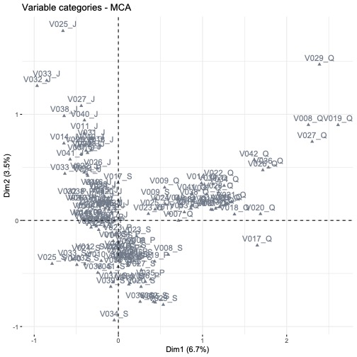
Quelques pistes de travail
Profil-type 2 : Jamais...
J’écoute de la musique (populaire, classique, jazz, urbaine, etc.), des poèmes.
Je prends la parole en famille.
Je prends la parole lors de réunions entre amis.
J’assiste à des spectacles (théâtre, standup, cinéma, danse, etc.).
Je lis des articles de presse (sur papier et/ou en ligne).
Je lis tous les supports de cours prescrits ou recommandés dans le cadre de mes cours.
Profil « absent »
Association forte avec la variable « j’ai été victime de racisme »

Slide 15
Quelques pistes de travail
Mieux appréhender l’effet du travail étudiant sur l’expérience de l’université
Etudier l’effet de la communication institutionnelle et politique sur la réussite et l’échec
Travailler sur les « cours à pète » : au-delà de la question simple de la pédagogie

